Slide 1
ПЕСОЧНАЯ ТЕРАПИЯ КАК МЕТОД КОРРЕКЦИИ ЭМОЦИОНАЛЬНОЙ СФЕРЫ ДОШКОЛЬНИКОВ
ПЕДАГОГ-ПСИХОЛОГ
КАЗАНЦЕВА СВЕТЛАНА ФЕДОРОВНА

Slide 2
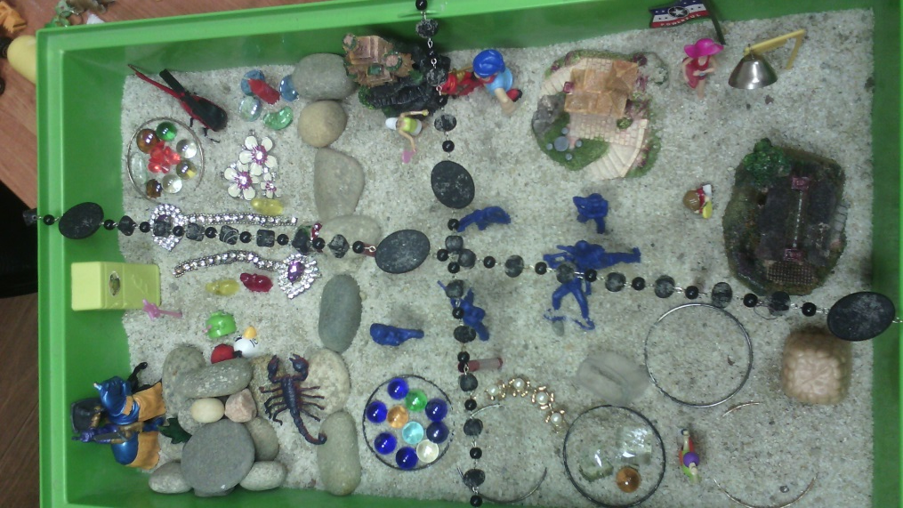
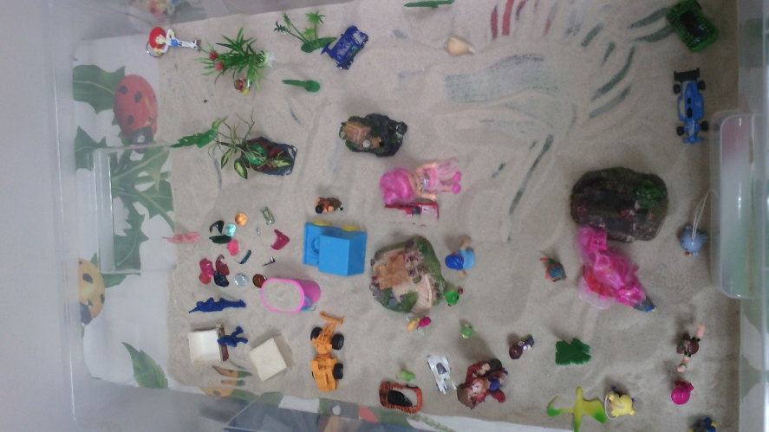
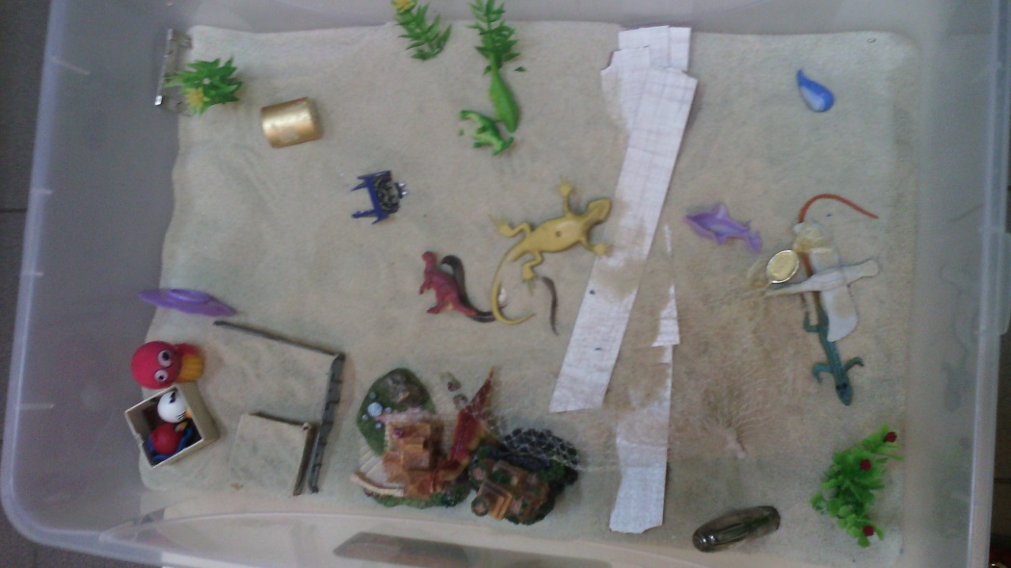
Принцип песочной терапии был предложен Карлом Густавом Юнгом, психотерапевтом аналитической психотерапии. Юнг утверждал, что процесс “игры в песок” высвобождает заблокированную энергию и “активизирует возможности самоисцеления, заложенные в человеческой психике”.
Основополагающая идея звучит так: “Игра с песком дает возможность избавиться от психологических травм с помощью перенесения вовне, в песочное пространство, фантазий и формирования ощущения связи и контроля над своими внутренними побуждениями. Выражение в символической форме своих подсознательных проблем дают возможность здоровому функционированию психики”.

Slide 3
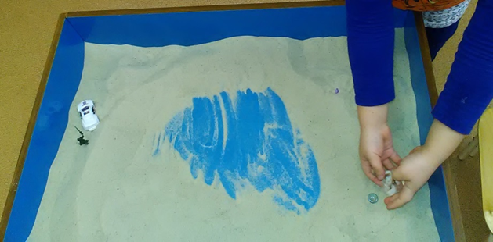
В 1950-х годах швейцарский психоаналитик Д. Кальфф, понимая психотерапевтический эффект манипуляций с песком и фигурками, подводит под «Технику построения мира» теорию К. Г. Юнга и расширяет, тем самым, сферу применения методики.
Главным принципом, положенным Д. Кальфф в основу концепции юнгианской песочной терапии, является предоставление клиенту защищённого пространства, в котором он может свободно творить, переводя свои переживания в зримые и осязаемые образы. «Картина на песке ... может быть понята как трёхмерное изображение какого-либо аспекта душевного состояния. Неосознанная проблема разыгрывается в песочнице, подобно драме, конфликт переносится из внутреннего мира во внешний и делается зримым» (Kalff, 1980).

Slide 4
Задачи песочной терапии : - развивать позитивную Я-концепцию; - развивать ответственность за свои действия и поступки; - учиться принимать себя; - в большей степени полагаться на самого себя; - развивать умение преодоления трудностей; -научиться избавляться от негативных эмоций; - развивать самооценку и уверенность.
Цель такой терапии - не меняя и не переделывая ребенка, не обучая его каким-то специальным поведенческим навыкам, даем возможность ребенку быть самим собой.

Slide 5
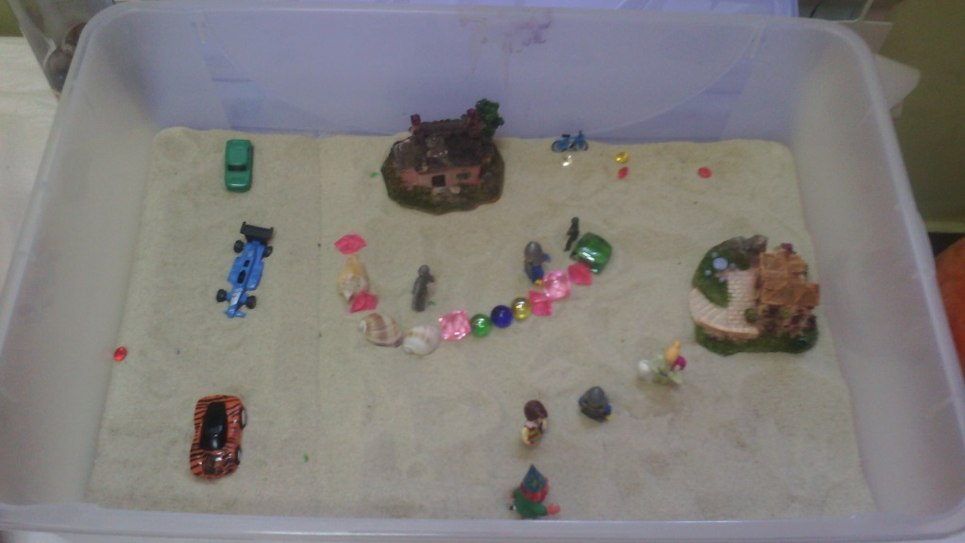
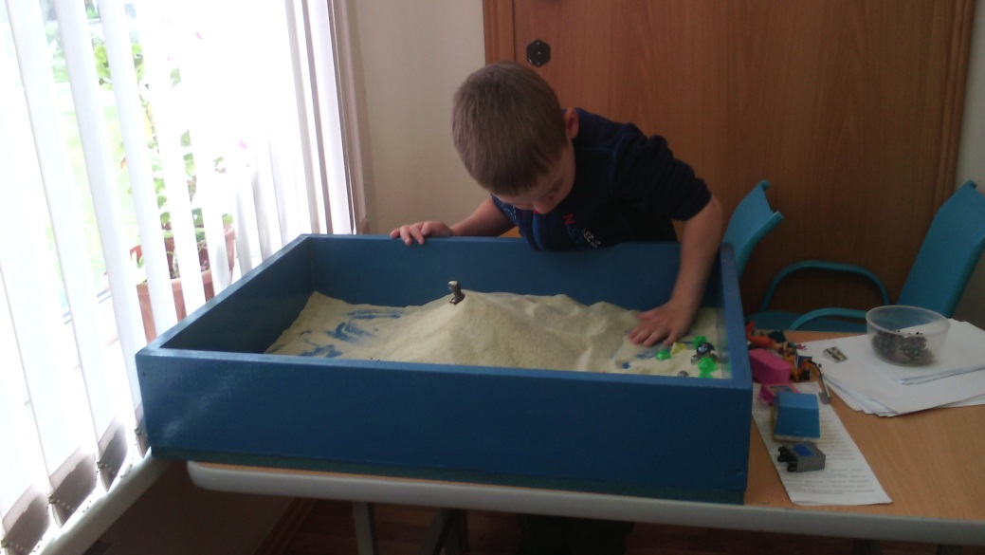
Традиционная песочница представляет собой деревянный ящик размером 50x70x8 см, где 8 см - глубина. Выбранный размер не случаен. Считается, что именно такие параметры в большей степени соответствуют среднестатистическому объёму поля зрительного восприятия человека. (но много альтернативных вариантов)
Для групповой работы рекомендуется использовать песочницу большего размера

Slide 6
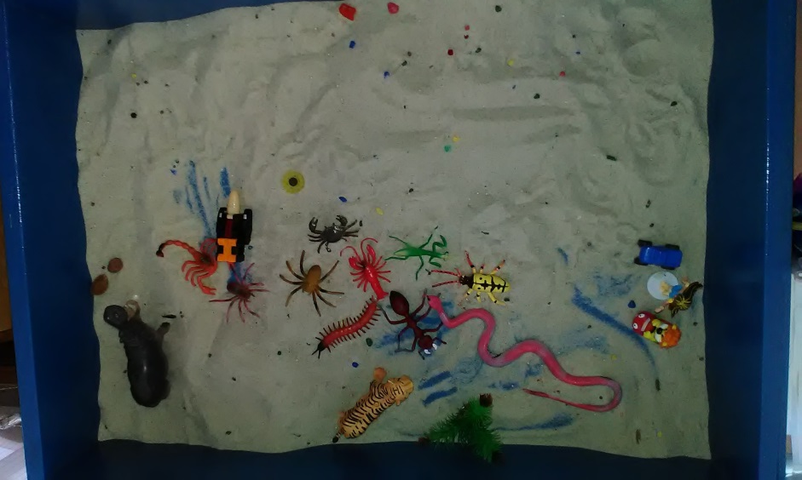
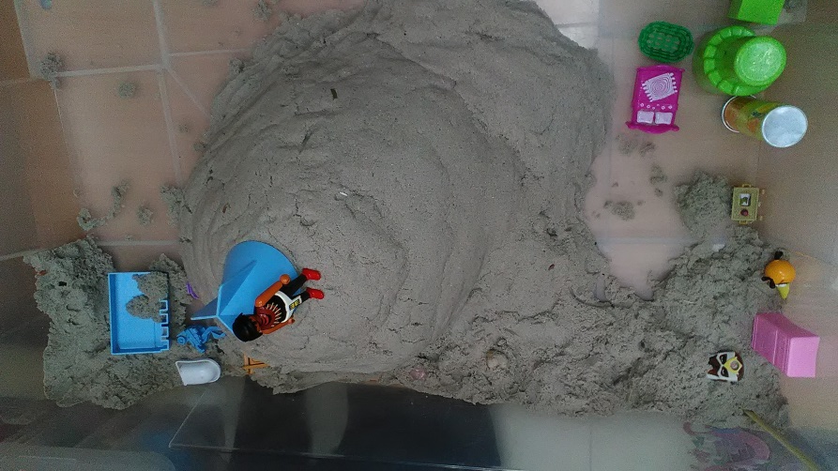
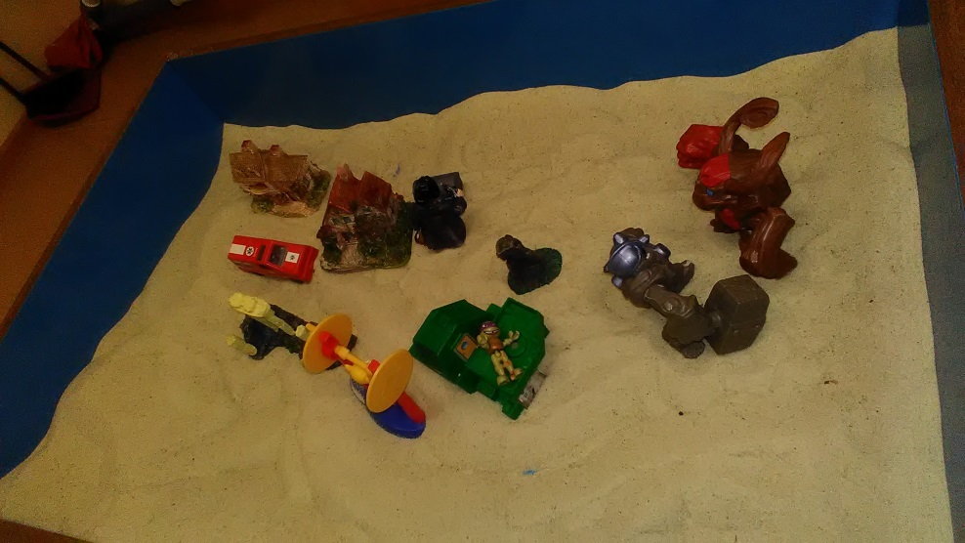
Песочная терапия применяется: -с целью диагностики; -с целью оказания первичной психологической помощи; -в процессе краткосрочной психотерапии; -в процессе долгосрочного психотерапевтического воздействия.

Slide 7
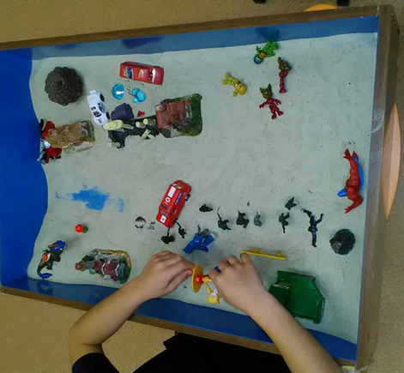
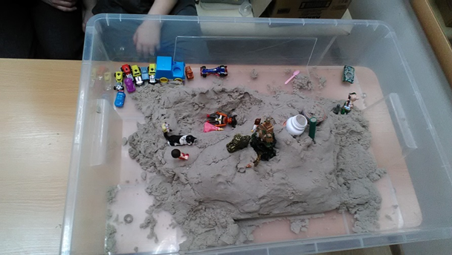
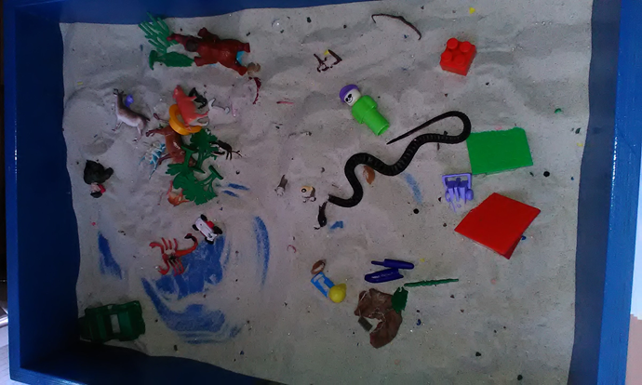
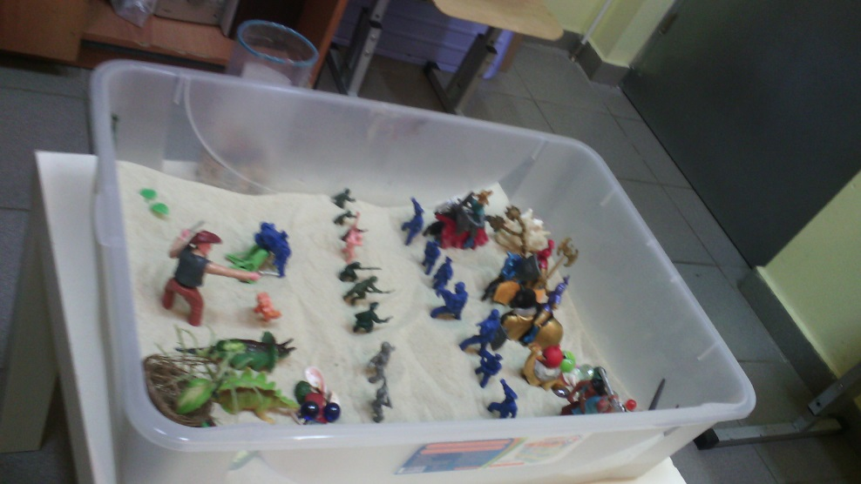
В процессе проведения песочной психотерапии выделяют три стадии игры с песком: хаос, борьба и разрешение конфликта.

Slide 8
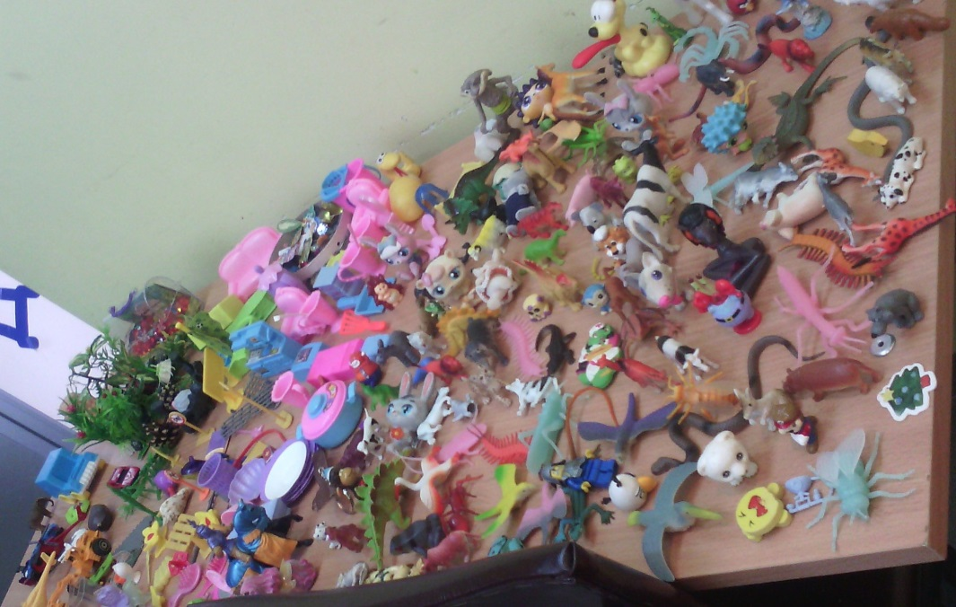
Основной набор используемых в песочной терапии предметов может включать несколько сотен миниатюрных фигурок. Все их можно условно разделить на несколько категорий, каждая из которых включает ряд подгрупп
Люди
Животные
Предметы обихода
Растения
Сказочные персонажи
Любые предметы и безделушки

Slide 9
Давайте рассмотрим некоторые символические значения (из книг разных авторов) расположения объектов на поле песочницы:
Попавшие в левый верхний угол фигуры символизируют процессы,связанные либо с прошлыми воспоминаниями, либо с мыслями о доме, о матери, о другой значимой женщине
Фигуры, находящиеся в центральной верхней части, могут отражать то, о чём в данный момент думает, фантазирует клиент
В правый верхний угол, как правило, попадают фигуры, отражающие мечтания, планы на будущее, мысли о взаимодействии в социуме: от детского сада, школы до работы. Взаимодействие с отцом, другими значимыми мужчинами
В нижней центральной части находятся фигуры, отражающие, как правило, некоторые действия, реализуемые в данный момент, или отношение к ним. к также актуальные желания клиента

Slide 10
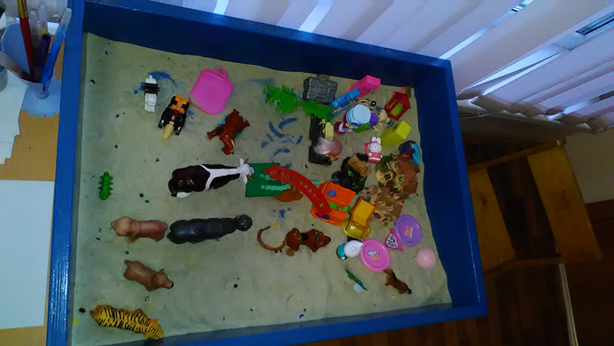
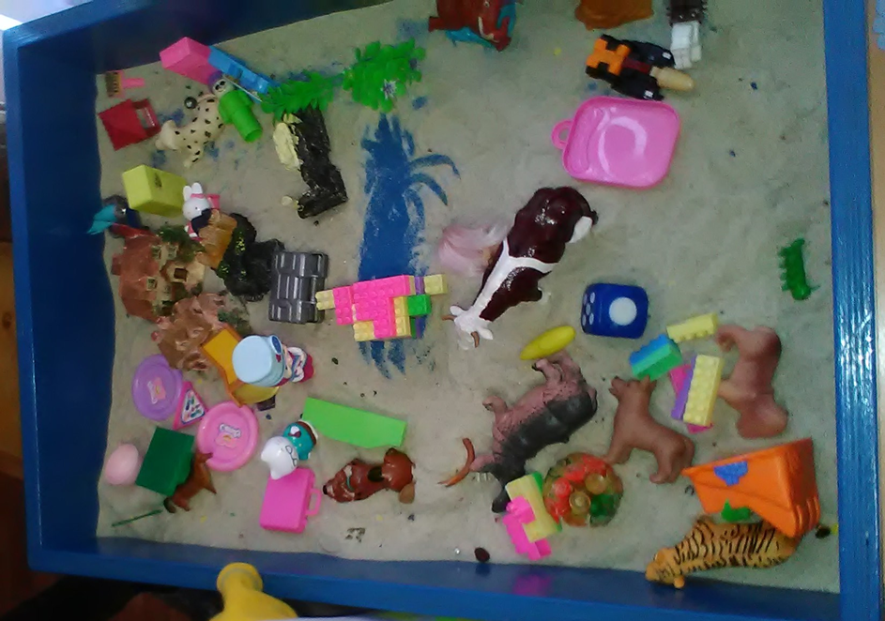

Slide 11
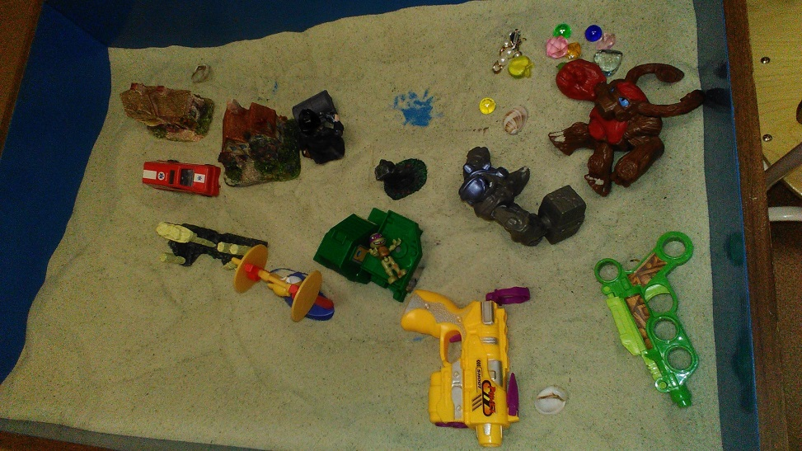
Как показали исследования современных специалистов (Кисилёва М. В., 2007; Зинкевич-ЕвстигнееваТ. Д.,ГрабенкоТ. М., 2005), песочная терапия эффективна при необходимости гармонизации «психического хаоса». Страх, застенчивость, конфликтность, агрессивность, пережитое насилие или потеря близкого человека, нарушения межличностного взаимодействия - вот далеко неполный перечень проблем, решение которых возможно посредством использования песочной терапии.
Таким образом, для тех, кто уже использует «песочницу» в своей профессиональной практике, ее эффективность очевидна.
А для тех, кто только начинает
изучение этой техники,
смело начинайте и двигайтесь
к успеху вместе с ребенком!

Slide 12
СПАСИБО ЗА ВНИМАНИЕ!

